Slide 1
SpringMVC拦截器

Slide 2
1. SpringMVC拦截器
1.1 拦截器（interceptor）的作用
Spring MVC 的拦截器类似于 Servlet 开发中的过滤器 Filter，用于对处理器进行预处理和后处理。
将拦截器按一定的顺序联结成一条链，这条链称为拦截器链（Interceptor Chain）。在访问被拦截的方法或字段时，拦截器链中的拦截器就会按其之前定义的顺序被调用。拦截器也是AOP思想的具体实现。

Slide 3
1. SpringMVC拦截器
1.2 拦截器和过滤器区别
区别 | 过滤器 | 拦截器
使用范围 | 是 servlet 规范中的一部分，任何 Java Web 工程都可以使用 | 是 SpringMVC 框架自己的，只有使用了 SpringMVC 框架的工程才能用
拦截范围 | 在 url-pattern 中配置了/*之后，可以对所有要访问的资源拦截 | 只会拦截访问的控制器方法，如果访问的是 jsp，html,css,image 或者 js 是不会进行拦截的

Slide 4
1. SpringMVC拦截器
1.3 拦截器是快速入门
自定义拦截器很简单，只有如下三步：
创建拦截器类实现HandlerInterceptor接口
配置拦截器
测试拦截器的拦截效果

Slide 5
1. SpringMVC拦截器
1.3 拦截器是快速入门
创建拦截器类实现HandlerInterceptor接口
public class MyHandlerInterceptor1 implements HandlerInterceptor {
public boolean preHandle(HttpServletRequest request, HttpServletResponse
response, Object handler) {
System.out.println("preHandle running...");
return true;//若为false,后面的方法都不执行
}
public void postHandle(HttpServletRequest request, HttpServletResponse
response, Object handler, ModelAndView modelAndView) {
System.out.println("postHandle running...");
} //在目标方法执行之后 视图对象返回之前执行
public void afterCompletion(HttpServletRequest request, HttpServletResponse
response, Object handler, Exception ex) {
System.out.println("afterCompletion running...");
} //整个流程执行完毕后 执行
}

Slide 6
1. SpringMVC拦截器
1.3 拦截器是快速入门
在spring-mvc中配置拦截器
<!--配置拦截器-->
<mvc:interceptors>
<mvc:interceptor>
<mvc:mapping path="/**"/> <!--对哪些资源执行拦截操作,/**对所有资源-->
<bean class="com.itheima.interceptor.MyHandlerInterceptor1"/>
</mvc:interceptor>
</mvc:interceptors>

Slide 7
1. SpringMVC拦截器
1.3 拦截器是快速入门
测试拦截器的拦截效果（编写目标方法）
@RequestMapping("/quick23")
@ResponseBody
public ModelAndView quickMethod23() throws IOException, ParseException {
System.out.println("目标方法执行....");
ModelAndView modelAndView = new ModelAndView();
modelAndView.addObject("name","itcast");
modelAndView.setViewName("index");
return modelAndView;
}

Slide 8
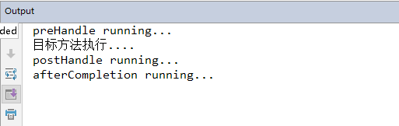
1. SpringMVC拦截器
1.3 拦截器是快速入门
测试拦截器的拦截效果（访问网址）
http://localhost:8080/itheima_springmvc1/quick23
控制台打印结果

Slide 9
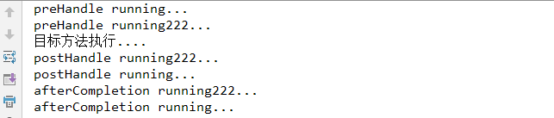
1. SpringMVC拦截器
1.4 多拦截器操作
同上，再编写一个MyHandlerInterceptor2操作，测试执行顺序，谁的配置在前面先执行谁

Slide 10
1. SpringMVC拦截器
1.5 拦截器方法说明
方法名 | 说明
preHandle() | 方法将在请求处理之前进行调用，该方法的返回值是布尔值Boolean类型的，当它返回为false 时，表示请求结束，后续的Interceptor 和Controller 都不会再执行；当返回值为true 时就会继续调用下一个Interceptor 的preHandle 方法
postHandle() | 该方法是在当前请求进行处理之后被调用，前提是preHandle 方法的返回值为true 时才能被调用，且它会在DispatcherServlet 进行视图返回渲染之前被调用，所以我们可以在这个方法中对Controller 处理之后的ModelAndView 对象进行操作
afterCompletion() | 该方法将在整个请求结束之后，也就是在DispatcherServlet 渲染了对应的视图之后执行，前提是preHandle 方法的返回值为true 时才能被调用

Slide 11
1. SpringMVC拦截器
1.6 知识要点
自定义拦截器步骤
创建拦截器类实现HandlerInterceptor接口
配置拦截器
测试拦截器的拦截效果

Slide 12
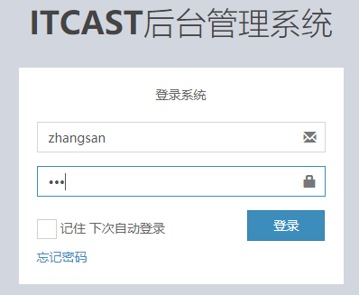
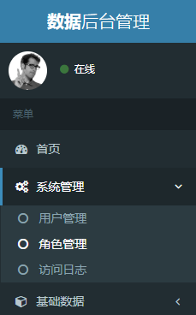
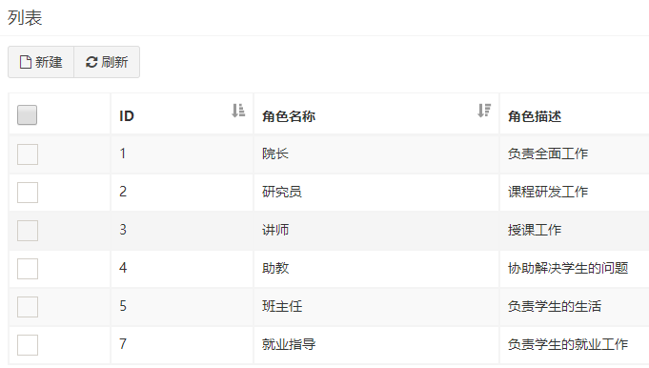
1. SpringMVC拦截器
1.7 案例-用户登录权限控制
需求：用户没有登录的情况下，不能对后台菜单进行访问操作，点击菜单跳转到登录页面，只有用户登录成功后才能进行后台功能的操作

